Slide 1
1. 본인 소개
백영일 선임
모바일팀 / 모바일1그룹
2008.7 ~ 현재
Embedded Client UI 개발 업무
DTV, SmartPhone 플랫폼

Slide 2
2. 주요 경력 및 성과
프로젝트별 경력 및 성과
구분 | PJT/업무명 | PJT/업무 주요 내용 및 성과 (本人 역할 중심)
 | 기간 xxxx.xx~xxxx.xx(00개월)
 | 수행 역할
Web Application | 2012 ~ 2013 (12 개월) 2013 ~ 2014 (12개월) | Web 서비스 개발 구현 - Networking Core 유지보수 - Grid List 개발 - 일부 공용 Manager 개발
Browser 개발 / 유지보수 | 2010 ~ 2011 (12 개월) | Browser CSS 모듈 개발 Browser 호환성 평가 (Contents 앱 20여개)
Andorid | 2009.4 ~ 2010.2 (10 개월) | Radio App 개발 앤티크 라디오 UI Custom Control 개발 - Knob Control 제작 - 주파수 Control 제작
Win32 Application | 2008.7 ~ 2009.3 | 컴퓨터 비전 선행 Demo App 개발 - 음성인식/얼굴인식/포인팅디바이스 API 사용 및 연동 데모 앱 개발

Slide 3
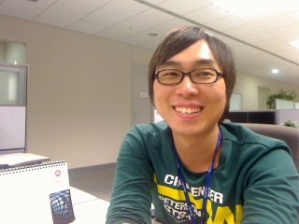
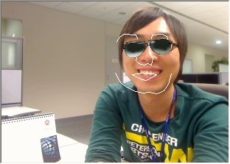
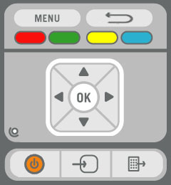
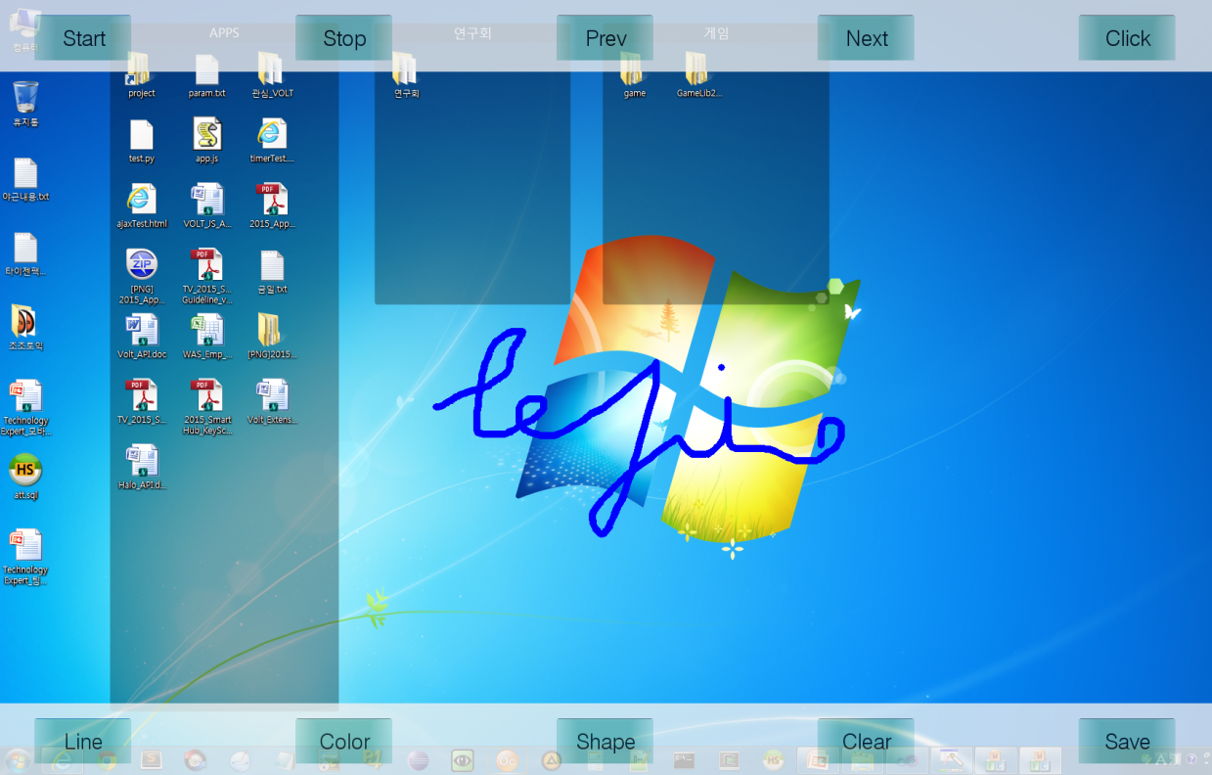
2. 주요 경력 및 성과
기 간 : 2008.10. ~ 2009.3.
수행 업무 : 선행 UI 그룹 데모Widget 개발
각종 데모 프로그램
음성인식
얼굴인식
포인팅 디바이스
리모컨 UI

Slide 4
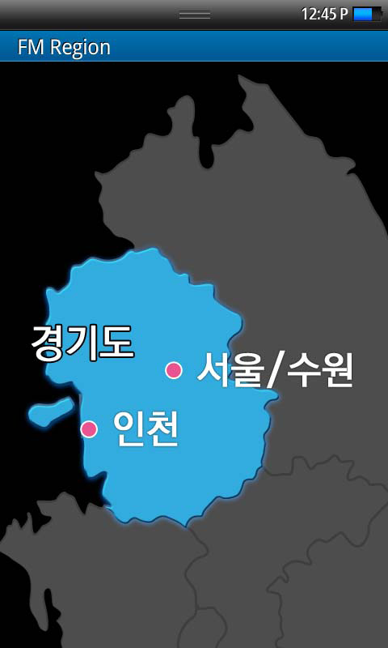
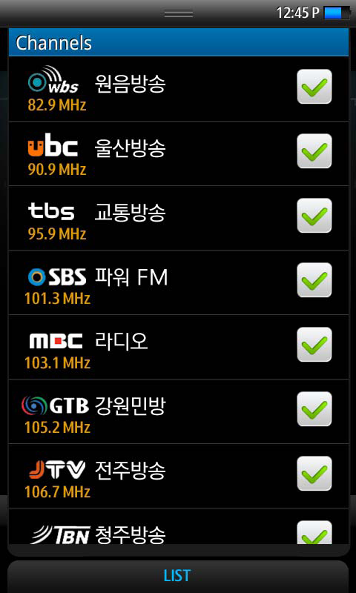
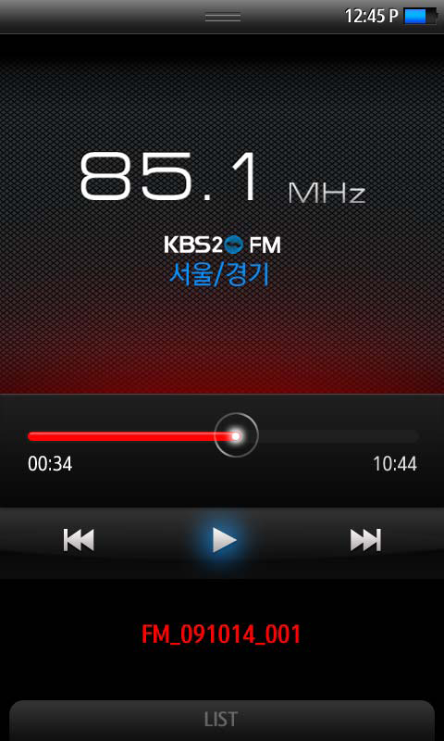
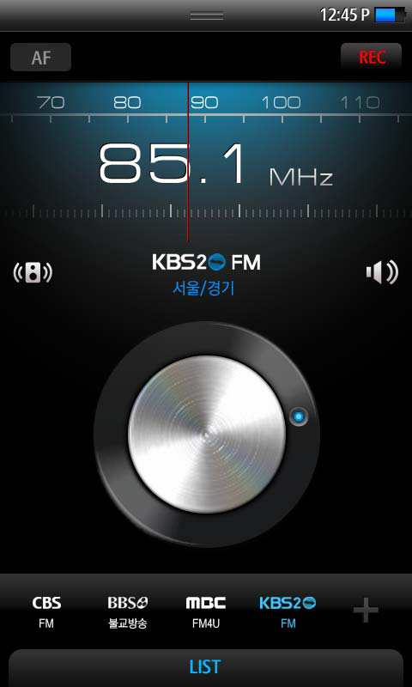
2. 주요 경력 및 성과
기 간 : 2009.07.01 ~ 현재
수행 업무 : Android 기반 FM Radio Application 개발
진행사항
라디오 재생
Step Up, Step Down
Seek Up, Seek Down
라디오 녹음
녹음 파일 관리
녹음 파일 재생
Preset 관리
Auto Scan, Remove
Rename, Replace
지역 선택
국가 선택
도시 선택

Slide 5
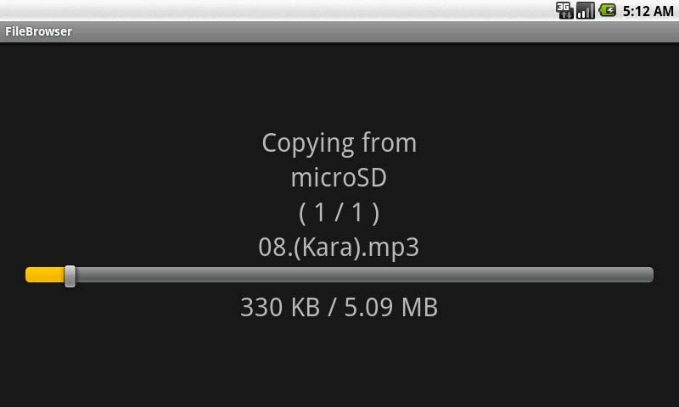
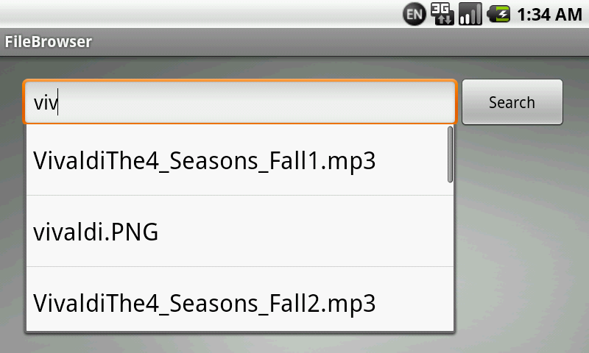
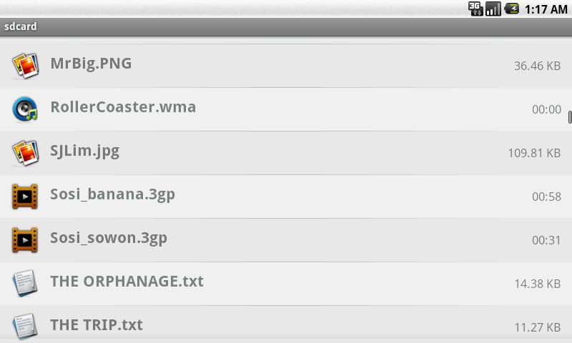
2. 주요 경력 및 성과
기 간 : 2009.07.01 ~ 2009.10.31
수행 업무 : Android 기반 File Browser Application 개발
주요 업무 내용
주요 기능
파일 검색
파일 복사
파일 삭제
미디어 Application과 연결

Slide 6
2. 주요 경력 및 성과
기 간 : 2010 ~ 2011년
수행 업무 : WeBrowser 개발 – CSS NM DOM
Protocol Handler
Cache
event
기능
API call
App
CORE
CSS
Presentation
NM
Navigation
DOM
동적CSS
I/O
Event Manager
JI
JS
AM
DL
TM
SHM
DM
MM
Plug-in
CM
SDM
CSS
LM
IM
History
DOM
Cookie
VM
NM
Config Data
WSAL (CWS)
3rd Party App
tag, JavaObject
SUI (Shadow, OS)

Slide 7
Style Manager
Document
Manager
Style Parser
Style Validator
a. Request Stylesheet
Processing
Rule Parser
DOM
c. Request Style Property
Validating
e. Add Style Info
d. Request Make
Style tree
Style Tree
Generator
f. Update DOM Tree
Content
Manager
b. Request Style Tag,
Inline Style Processing
CSS Matching Handler
Style Matching
Handler
h. Request
style setting
Style Setting
Handler
g. Request Style Matching &
Style Setting
Layout
Manager
i. Request matched
style setting
Style Re-Matching
Handler
Matched Style
Setting Handler
j. Request Matched
Style Setting

Slide 8
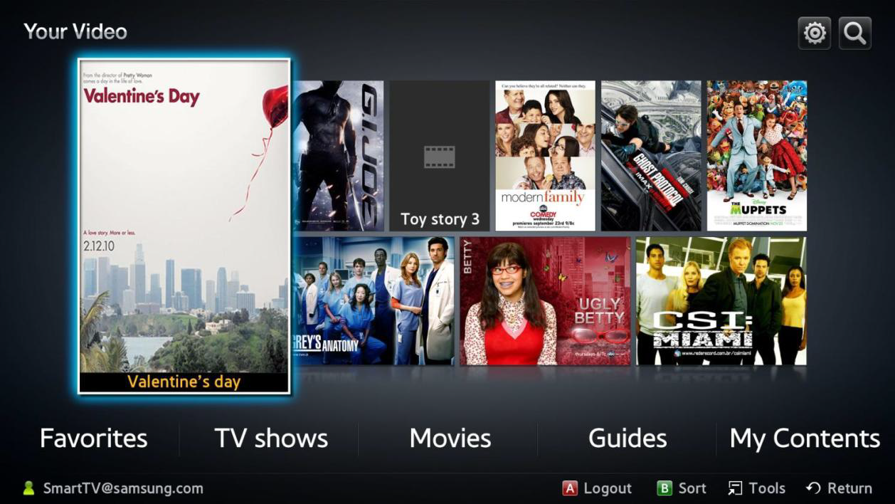
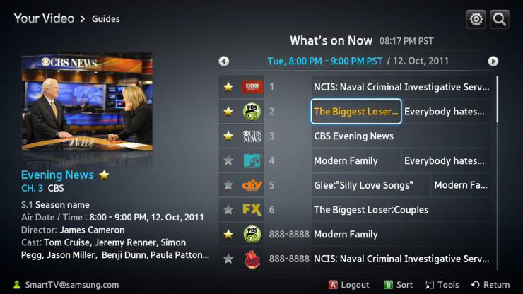
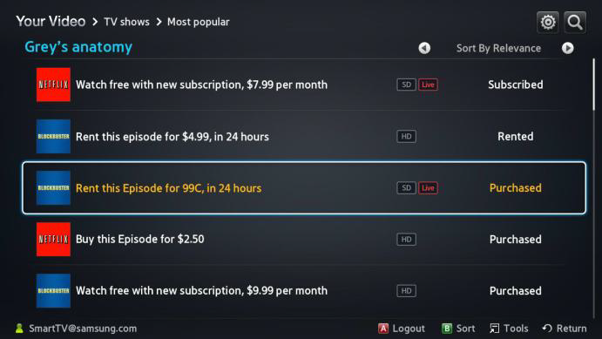

Slide 9
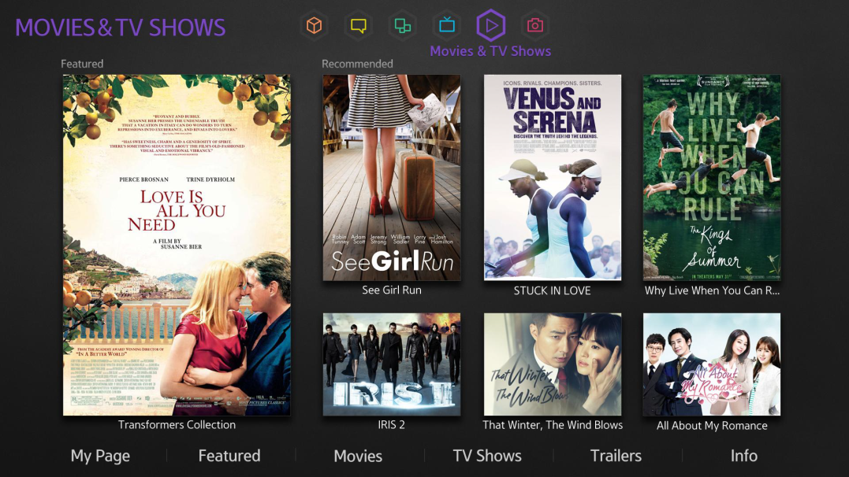
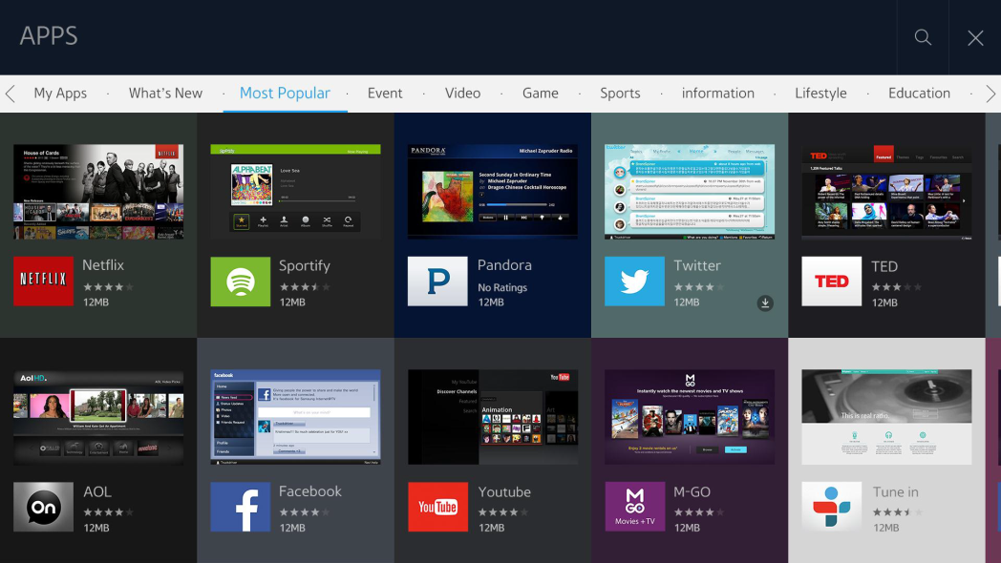
2. 주요 경력 및 성과
기 간 : 2012 ~ 2014.11
수행 업무 : Web Application 개발
주요 업무 내용
주요 기능
Apps Store
Javascript
Backbone.js
VOLT
Contents Aggregator
C/C++
Apps Framework
Curl, JSON

Slide 10
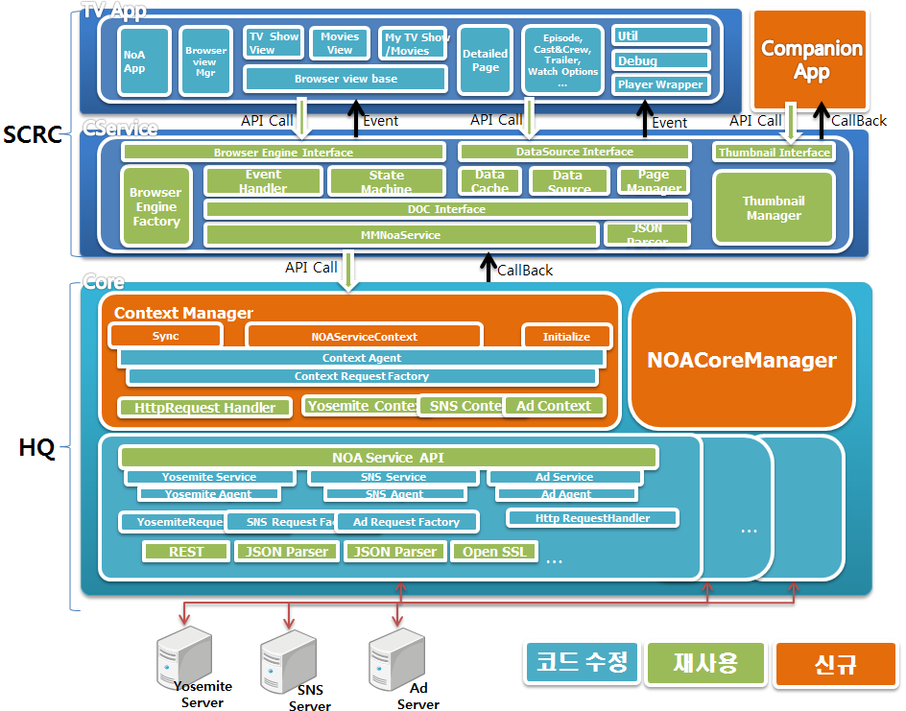

Slide 11
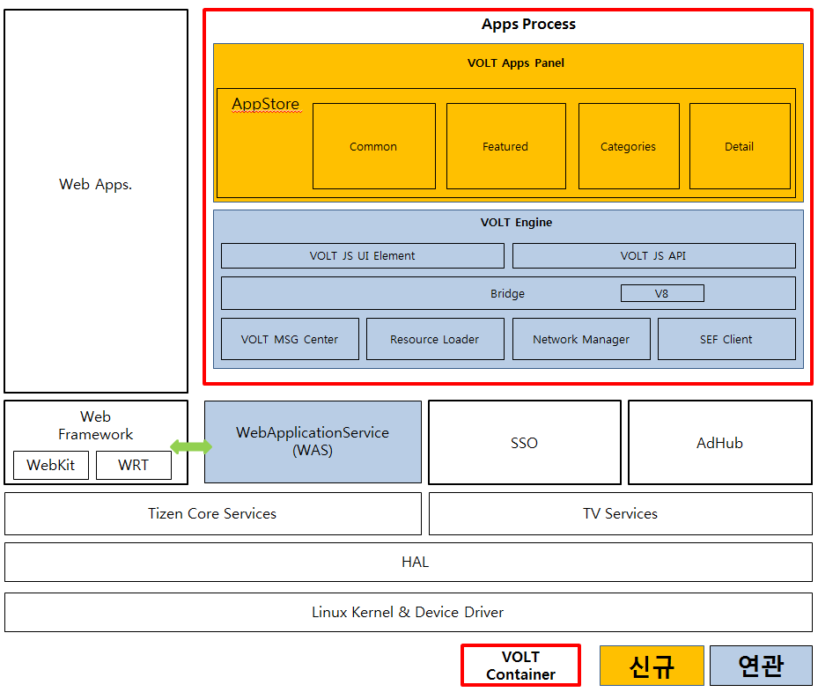

Slide 12
APPS 구조도
View
Model
USB
Module
SSO Module
Device Module
˙˙˙˙ 단일모듈
VOLT JS
SEF
SamsungServer
WAS
SSO
Net Work
Device
Info
Recognition
USB
FS

Slide 13
4. OCE 비전 및 활동 계획
발전해가는 Web 플랫폼에 대한 대응
기술 학습 및 전파
기술 동향 및 외부 세미나 참석
Embedded 기술 전파 및 교육 특화
Embedded 인력 간 기술 공유
다수 Samsung 플랫폼 경험
현장인력 업무 다각화
Device부터 Server까지
소규모 시스템을 경험을 통한 전체 프로세스 파악
ITCC 출품작 (출입통제시스템)

